Slide 1
Markdown

Slide 2
What is MK
Markdown是一种可以使用普通文本编辑器编写的标记语言，通过简单的标记语法，它可以使普通文本内容具有一定的格式。
Markdown的语法简洁明了、学习容易，而且功能比纯文本更强，因此有很多人用它写博客。世界上最流行的博客平台WordPress和大型CMS如Joomla、Drupal都能很好的支持Markdown。完全采用Markdown编辑器的博客平台有Ghost和Typecho。
用于编写说明文档，并且以“README.MD”的文件名保存在软件的目录下面。
除此之外，现在由于我们有了RStudio这样的神级编辑器，我们还可以快速将Markdown转化为演讲PPT、Word产品文档、LaTex论文甚至是用非常少量的代码完成最小可用原型。在数据科学领域，Markdown已经广泛使用，极大地推进了动态可重复性研究的历史进程。

Slide 3
Advantages of MK
纯文本，所以兼容性极强，可以用所有文本编辑器打开。
让你专注于文字而不是排版。
格式转换方便，Markdown 的文本你可以轻松转换为 html、电子书等。
Markdown 的标记语法有极好的可读性。

Slide 4
Why?
https://www.jianshu.com/p/qqGjLN
https://www.jianshu.com/p/PpDNMG

Slide 5
How
https://www.jianshu.com/p/b03a8d7b1719

Slide 6
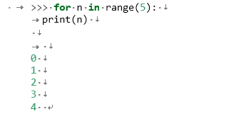
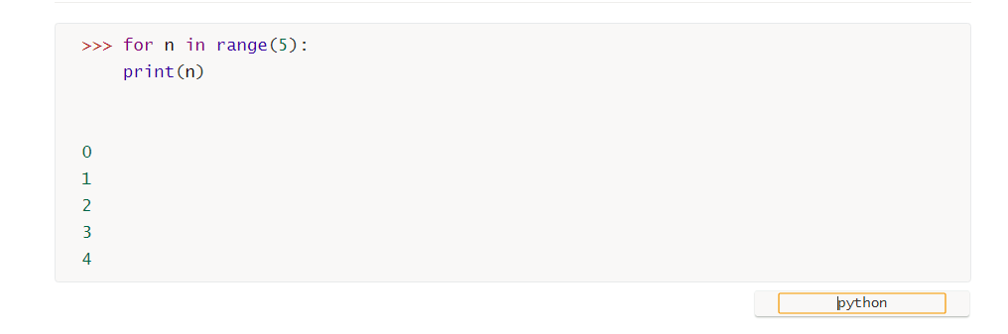
Practice
请将附件中的四个Word文档支持markdown格式文档。
注：代码放入python代码框中。（如下图）

